Slide 1

家教智慧业务介绍
再小的家庭，都应有自己的教育顾问

Slide 2
家教智慧简介
家教智慧创办于2013年6月，是中国第一批微信公众号，经历4年的发展，目前已经有300多万家庭用户，覆盖3000多万人群，是国内影响力最大的家庭教育微信公众平台，在微信公众号500强排行榜亲子教育类目排名第一。
家教智慧主要定位于0—18岁孩子的父母群体，从家庭教育知识、课程、一对一专家辅导、社群、教育装备等方面，全方位指引家长培养优秀孩子、营造幸福家庭！
家教智慧目前已汇集100多位教育专家，联合中国智慧工程研究会，品格养成教育第一股 神尔科技股份有限公司（股票代码：835019），打造全球最大
家庭教育顾问培训及实践基地，培育10万个家庭教育顾问，让千万家庭都能享受到专业家庭教育辅导。

Slide 3
业务框架
以家教育智慧为核心的四大业务
传统电商
家教智慧
家教服务
社交电商
教育媒体

Slide 4
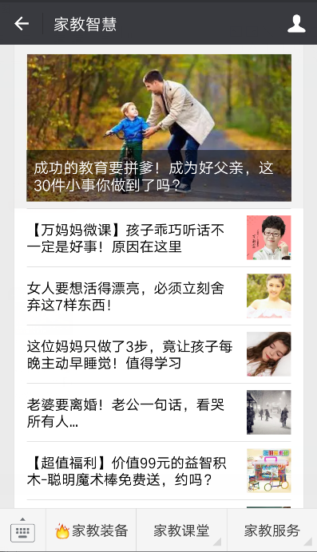
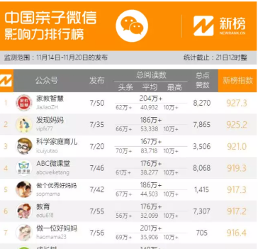
四大业务
教育媒体
中国微信500强 教育亲子类第一名

Slide 5
教育媒体，每天为家长提供五大类的家庭教育知识
1.家教知识：从培养孩子的修养、习惯、自信、情商、财商等方面，
提供简洁、直接、正确的家庭教育知识
2.家教微课：由知名的儿童生命品质教育专家万丽霞老师主讲，每天5分钟
为家长提供实用的家庭教育方法。
3.家庭生活：提供实用生活小技巧，提高家庭生活品质。
4.家庭情感：学习用最好的方法处理夫妻关系、婆媳关系，让家庭更和谐。
5.家教精选：每天由专家精选5款图书，为不同的孩子提供适合自己阅读的图书。

Slide 6

四大业务
传统电商

Slide 7
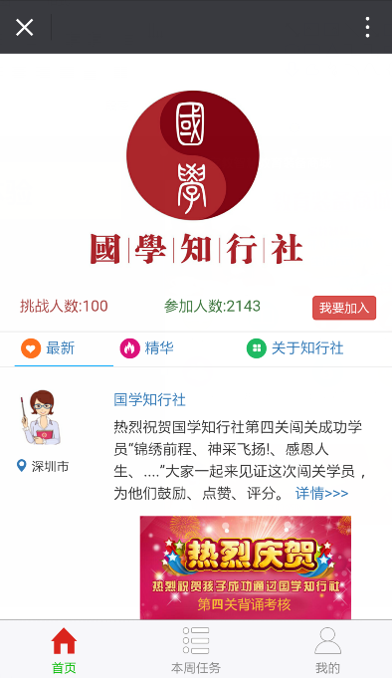
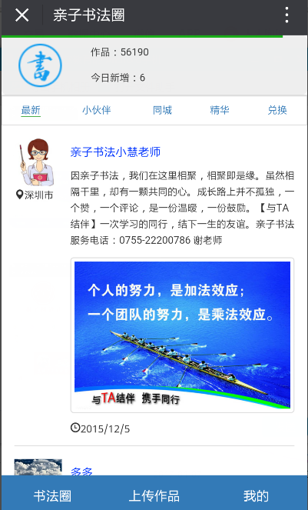
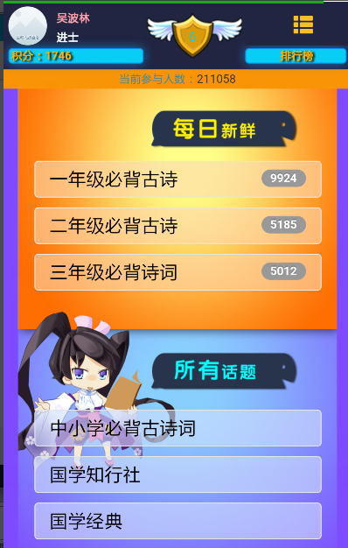
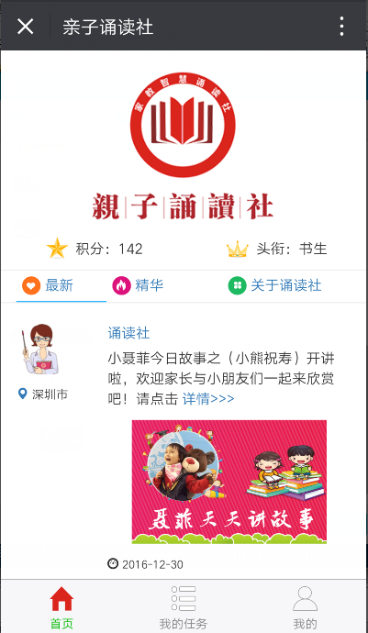
四大业务
家教服务
国学知行社
亲子书法社
国学达人
亲子诵读社

Slide 8
家教服务，通过社群及益智游戏的方式为家长提供学习服务。
社群主要由国学、书法、诵读三部份组成，通过移动互联网的把爱好学习
的父母和孩子们汇集在这个平台上，彼此分享教育心得，互相鼓励，
让学习不再孤单。我们社群的理念是：一群人，在一起，做一件有意义的事，
坚持下去，时光不语，静待花开。
益智游戏，把国学经典、诗词、百科等知识，通过游戏的方式进行学习。
已经设计了1万多个题目，其中把中小必背古诗词按年级进行分类。游戏中设计
有排行榜，有积分、金币、礼品等方式激励孩子们学习。

Slide 9
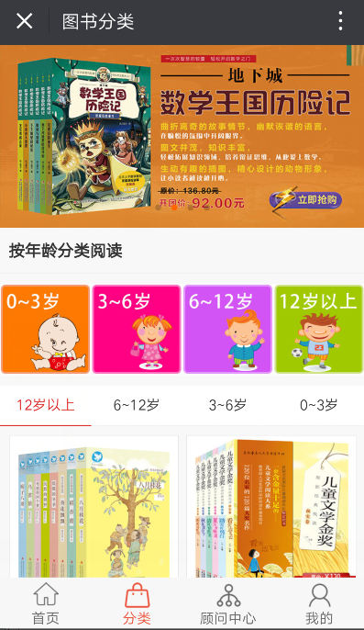
四大业务
社交电商
由专家精选优质图书，并对图书进行分类，根据不同孩子的特点，
提供适合某个孩子阅读的书，让家长不再盲目购书。
通过100多们位专家的努力，商城已精选几千种图书，
同时商城与出版社合作，所有图书直接从出版社到用户手上，
减少中间流通环节，降低家庭教育支出。
商城紧跟时代潮流，用分享经济的理念，让千万家长成为代言人。
家长通过自己学习体验，把好的产品分享给身边的朋友，帮助朋友
获的最好产品的同时，自己也得到平台的奖励。
我们希望通过分享经济理念，为千万家庭打造一个零教育成本的生活方式。
也希望通过参与平台所有人共同努力，让中国的孩子们能多读10本书。

